Slide 1

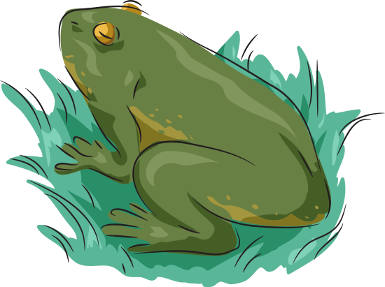
วรลักษณ์ ภาคอัต 6130300786
Programfund II Project
เกมนับกบ
01

Slide 2



https://github.com/worler55/nubgob.git
URL GITHUB

Slide 3


MY TALK
อธิบายการเล่นเกมนับกบ
03
นับจำนวนกบที่อยู่บนจอ ให้ถูกครบ 5รอบ ภายในเวลาที่กำหนด
คุณจะเป็น
THE WINNER

Slide 4

ฟีเจอร์ที่ 1
ตัวจับเวลา
ฟีเจอร์ที่ 2
แสดงเวลาที่ใช้เล่น
ฟีเจอร์ที่ 3
การถามว่าคุณต้องการเล่นต่อมั้ย
ฟีเจอร์ที่ 4
ฟีเจอร์ เกมนับกบ
เสียงเพลง

Slide 5

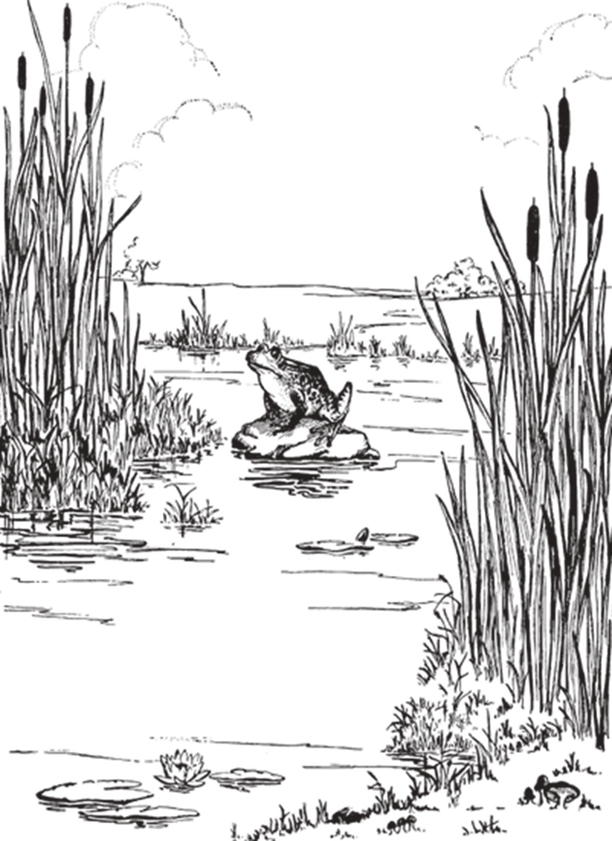
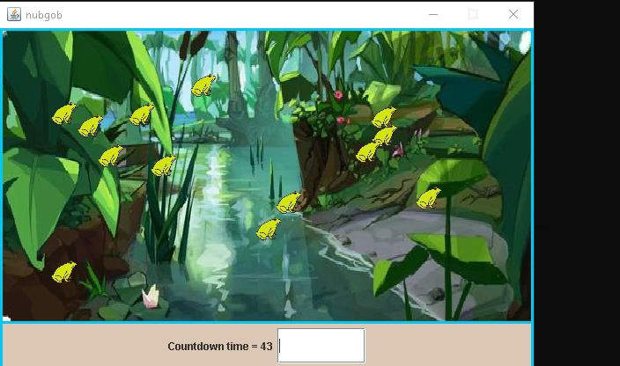

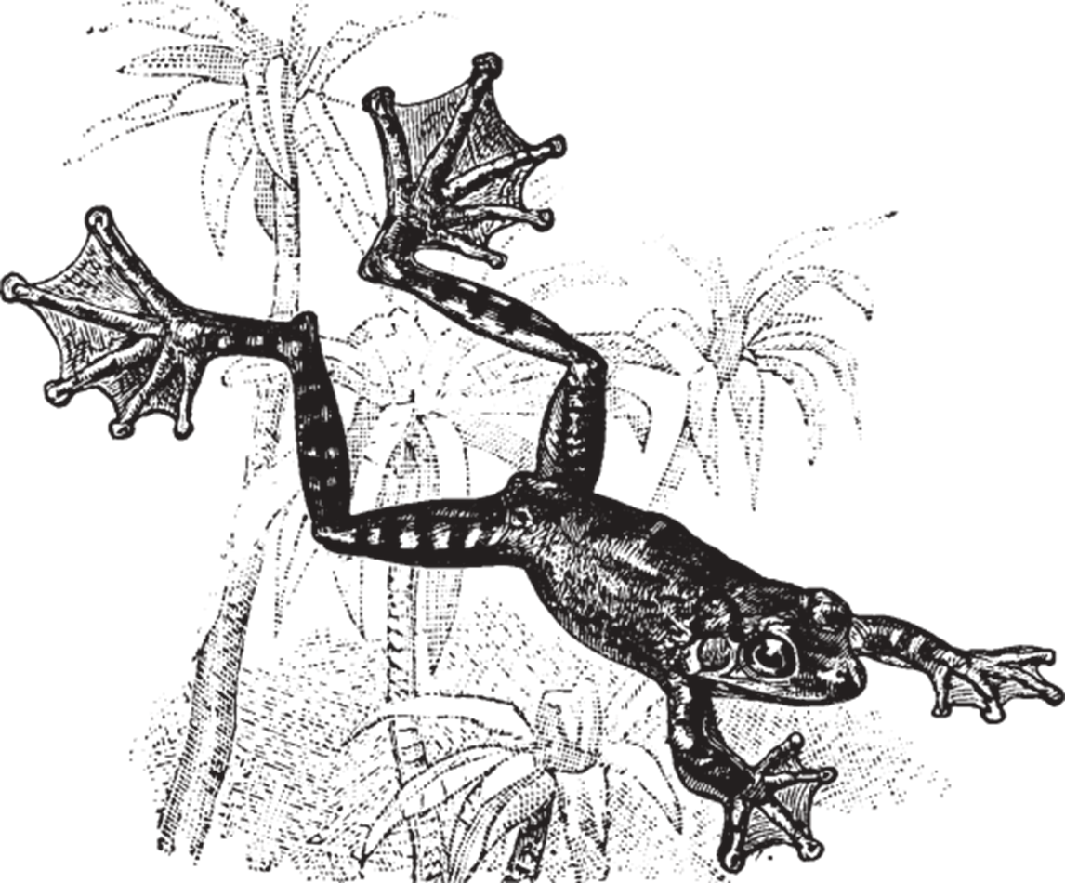
ตัวอย่างการรันโปรแกรม
05

Slide 6


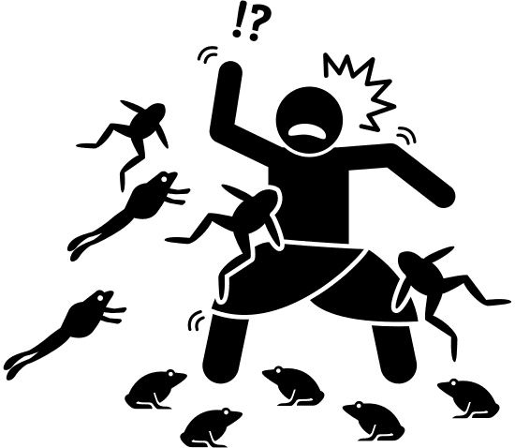
HOW WE WORK
1
ซุ่ม
2
รับ
3
ตรวจ

Slide 7
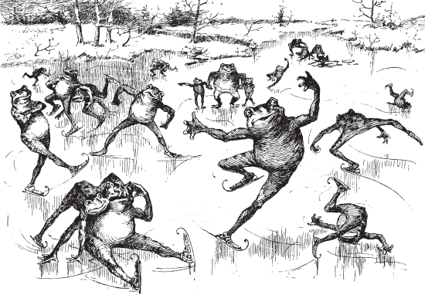
หลักการทำงาน
07
โปรแกรมจะซุ่มการวาดตัวละคร
รอรับค่าที่ผู้เล่นกรอกเพื่อตรวจสอบความถูกต้อง

Slide 8

Nobgob PROJECTS
thanks
08

